Slide 1
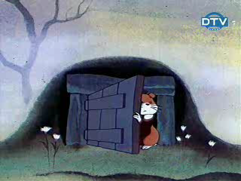

Slide 2
.омяк а ы о у и ё е я дтвкгншвпрлмсб

Slide 3
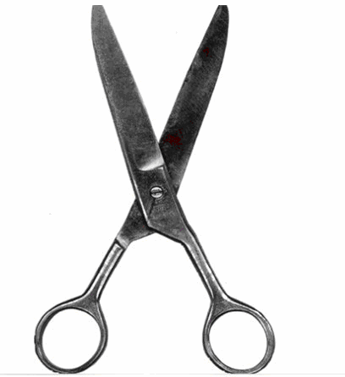

Slide 4
План
Знакомство с новой буквой
Характеристика звуков:
согласный - гласный
звонкий-глухой
твёрдый-мягкий
Чтение слогов, слов, предложений.

Slide 5
Х

Slide 6
х а о у ы и

Slide 7
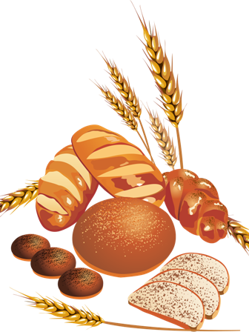
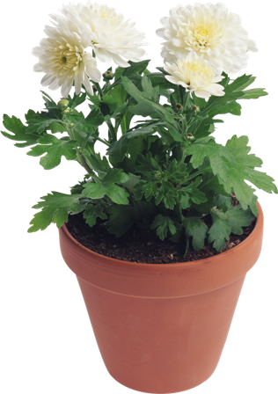
ХРИЗАНТЕМЫ
ХЛЕБ
ХЕК

Slide 8
хомяк

Slide 9
а о у ы и х

Slide 10
Ах и Ох.
Говорят, где-то когда-то были два брата. Одного
звали Ах, а другого Ох. Ах всегда был весел и всем
восторгался. Ох, наоборот, постоянно ныл, скулил и всем был недоволен.
Проснутся они, бывало, утром, Ах воскликнет:
- Ах, какое утро! Как хорошо! Как здорово! Ах!
А Ох ноет с утра:
- Ох, встал рано! Холодно, темно! Спал бы себе и спал! Ох!
А работы в доме много. Вышли во двор Ах и Ох. Ах сразу за работу
взялся: воду носит, дрова колет, плиту топит, хлеб замешивает и
приговаривает:
- Ах, хорошо!
А Ох ходит – бродит по двору да охает:
- Роса холодная, ноги зябнут! Ох!
И так дни проходят:
- Ах! Ах! – радуется брат Ах.
- Ох! Ох! – стонет брат Ох.
А нет ли среди вас, дети таких Охов?

Slide 11
План
Характеристика звуков:
согласный - гласный
звонкий-глухой
твёрдый-мягкий
Чтение слогов, слов, предложений.
?

Slide 12
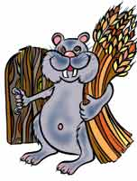
Хомяк себе построил дом:
Хороший, под землёй.
Хранит зерно он в доме том
Холодною зимой.

